Slide 1
Kazuistika 3 – přepis výsledku
54 letá pacientka s mnohočetným myelomem

Slide 2
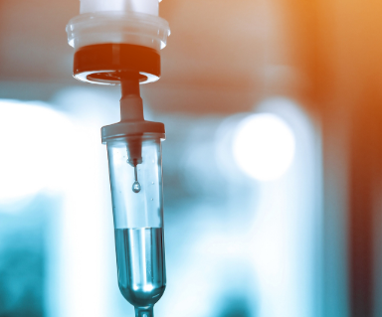
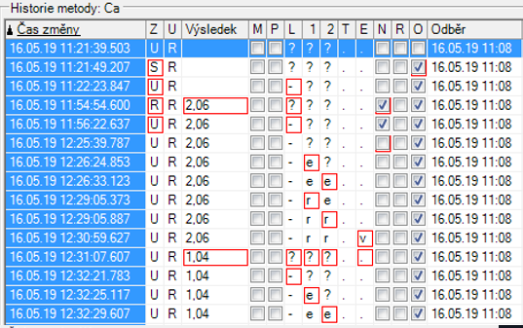
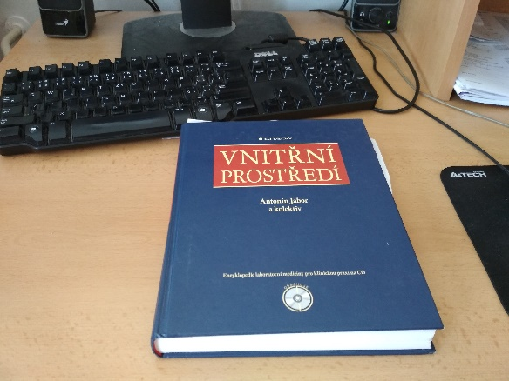
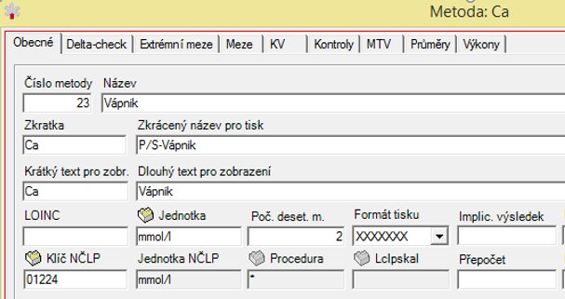
Bilirubin | 5 | 4 | 3 | 3
AST | 0,21 | 0,28 | 0,11 | 0,19
ALT | 0,01 | 0,22 | 0,1 | 0,16
GGT | 0,11 | 0,15 | 0,17 | 0,50
ALP | 0,67 | 0,66 | 0,72 | 0,78
CB | 106,5 | 98,9 | 101,2 | 101,3
Albumin | 31,3 | 29,8 | 30,0 | 25,6
Kys. močová | 591 | 348 | 533 | 247
Urea | 25,7 | 11,9 | 23,4 | 8,3
Kreatinin | 610 | 350 | 577 | 153
Na | 133 | 130 | 133 | 136
K | 5,4 | 4,7 | 5,5 | 3,5
Cl | 103 | 101 | 103 | 106
Ca | 2,22 | 2,15 | 2,28 | 1,04
P | 1,6 | 2,71 | 2,61 | 1,48
Glu | 5,1 | 6,2 | 5,2 | 5,2
LD | 2,72 | 3,08 | - | 2,98
CRP | 16 | 22 | 12 | 12
Preanalytika? Jiné příčiny?
Testování vzorků
s hyper a hypoproteinémií
Analýza na přístroji
na stanovení parametrů ABR
Koncentrace Cl⁻ 104 mmol/L

Slide 3
Otázky
U kterých vzorků má význam provést stanovení iontogramu na přístroji na vyšetření ABR
Kde v LIS zjistíte, na kolik desetinných míst u metody se vydává výsledek a k čemu se to může hodit?
Jak zjistíte, zda byl výsledek v LIS přepsán pracovníkem laboratoře?
Jak v MediCalcu zjistíte, zda se již na výsledek někdo podíval?

